Slide 1


Проект
«Сидим дома»
МУНИЦИПАЛЬНОЕ КАЗЕННОЕ ДОШКОЛЬНОЕ ОБРАЗОВАТЕЛЬНОЕ УЧРЕЖДЕНИЕ
ГОРОДА НОВОСИБИРСКА
«ДЕТСКИЙ САД № 331 КОМБИНИРОВАННОГО ВИДА»
Вторая младшая группа
Воспитатели: Некрасова А.В
Рубанова О.В.
Новосибирск 2020

Slide 2


Актуальность
Непрерывность реализации образовательного процесса, в том числе в системе дошкольного образования, является одним из условий представления качественного образования. Современная обстановка, связанная с режимом самоизоляции и невозможностью посещения детьми детского сада, диктует нам применение дистанционных форм обучения.

Slide 3

Цель
Создание условий для предоставления качественного дошкольного образования в условиях дистанционного взаимодействия между педагогами образовательной организации, воспитанниками детского сада и их родителями.

Slide 4
Задачи
Разработать и апробировать систему дистанционного взаимодействия между всеми участниками образовательного процесса, основанную на проектном методе по теме «весна», учитывая календарно – тематическое планирование.
Повысить профессиональную компетентность педагогов в области организации дистанционного обучения, применения в работе с дошкольниками ИКТ.
Вовлечь в активное взаимодействие родителей воспитанников, реализации дистанционных образовательных технологий.

Slide 5
Концепция проекта
В группе детского сада создаем чат посредством системы WhatsApp под названием - #сидим дома#. Желающие родители вступают в данную группу и становятся непосредственными участниками реализации дистанционных проектов.
Каждый день родителям от педагогов предлагаются игровые занятия по всем направлениям развития: познание; речевое развитие; художественное творчество; физическое развитие; социально-коммуникативное развитие; чтение художественной литературы. Родители совместно с детьми выбирают наиболее интересные формы работы.
По итогу окончания проекта составляется итоговый рейтинг, который позволит отметить всех участников данного проекта. Каждый ребенок будет победителем в определенной номинации.
Приветствуется инициатива со стороны родителей и ребенка. Участники группы могут предлагать темы для рассмотрения, варианты их изучения. Таким образом дети, педагоги и родители становятся равными по значимости образовательными партнерами.

Slide 6
Предполагаемый результат
Разработать и апробировать систему дистанционного взаимодействия между всеми участниками образовательного процесса, основанную на проектном методе по теме весна. Раскрыть тему «весна».
Повысить профессиональную компетентность педагогов в области организации дистанционного обучения, применения в работе с дошкольниками ИКТ.
Вовлечь в активное взаимодействие родителей воспитанников, реализации дистанционных образовательных технологий.

Slide 7
Информация проекте
Вид проекта: информационно – творческий
Продолжительность: 1 месяц
Возраст детей : 3-4 года
Участники проекта: дети 2-ой младшей группы, родители, воспитатели, инструктор физического воспитания, музыкальный руководитель.

Slide 8
Этапы реализации проекта
Подготовительный этап
Основной этап
Заключительный этап

Slide 9
Подготовительный этап
Определение проблемы, цели и задач проекта.
Информирование участников проекта об актуальности, целях и задачах проекта.
Составление плана реализации основного этапа проекта.
Подбор методической и художественной литературы по выбранной тематике проекта.
Подбор дидактических, подвижных, сюжетно- ролевых игр.
Создание группы в WhatsApp.

Slide 10
Основной этап
Каждый день начинается с определения темы дня. Педагоги предлагают родителям и детям художественную литературу, познавательный материал, подвижные игры, варианты творческой мастерской, аудио и видео материал по выбранной мини теме. Совместно с родителями дети выполняют наиболее интересные задания. Результат деятельности родителями размещается в группе WhatSapp.

Slide 11
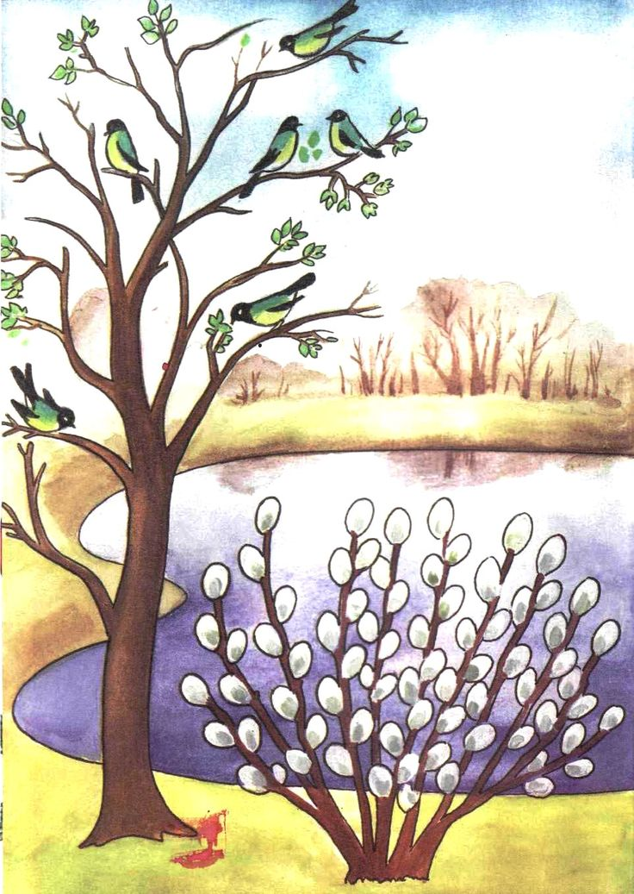
1 неделя
1 день : «Солнце»
2 день: «Бабочки»
3 день: «Мимоза»
4 день: «Птички»
5 день: «Космос.12 апреля»

Slide 12
«Солнце»
Сегодня первый день проекта. И пока нам приходится сидеть дома, на улице наступила настоящая теплая весна. Сегодня мы предлагаем вам взглянуть на весеннее небо, на яркое солнце
Стихи о солнце
Подвижная игра
Творческая мастерская

Slide 13
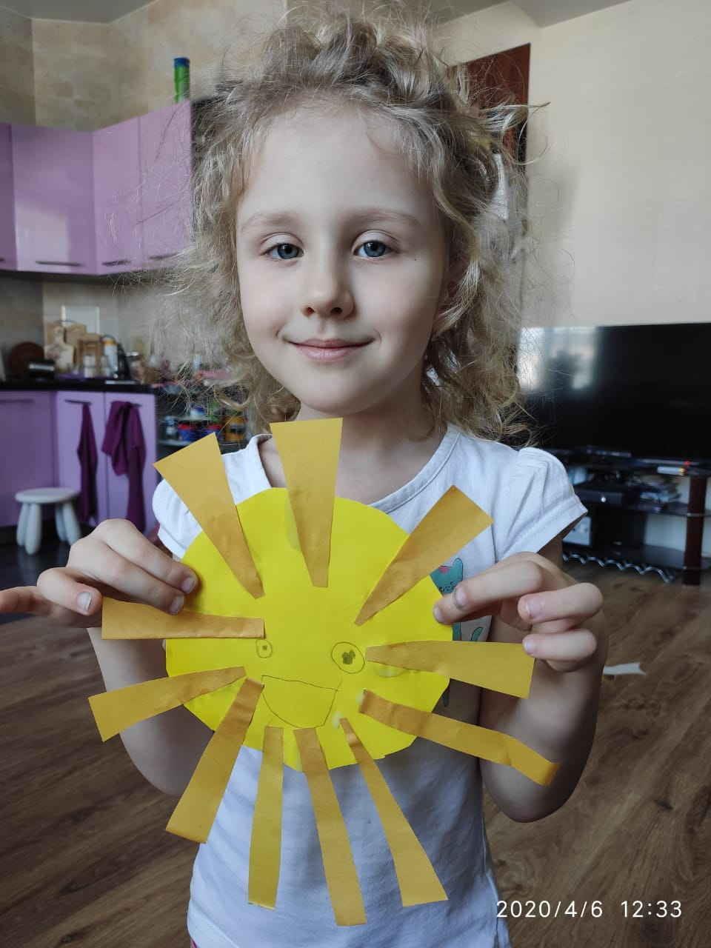
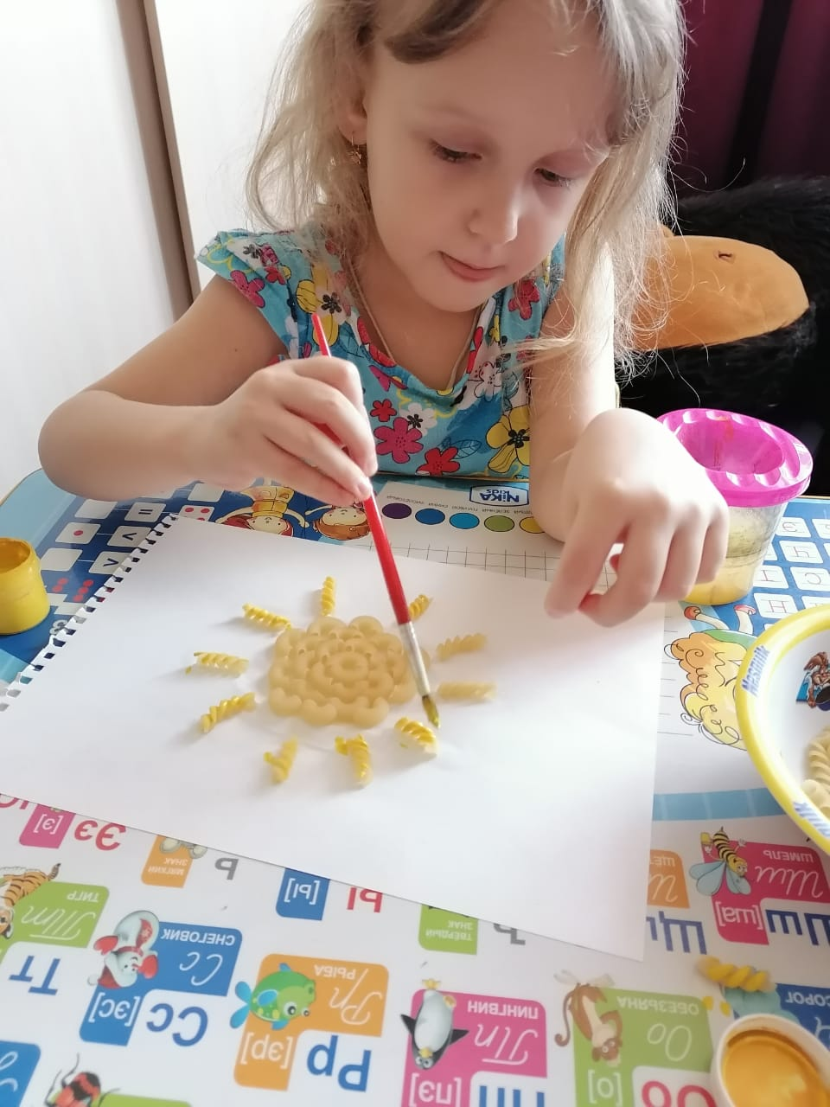
Результаты совместной деятельности с родителями

Slide 14
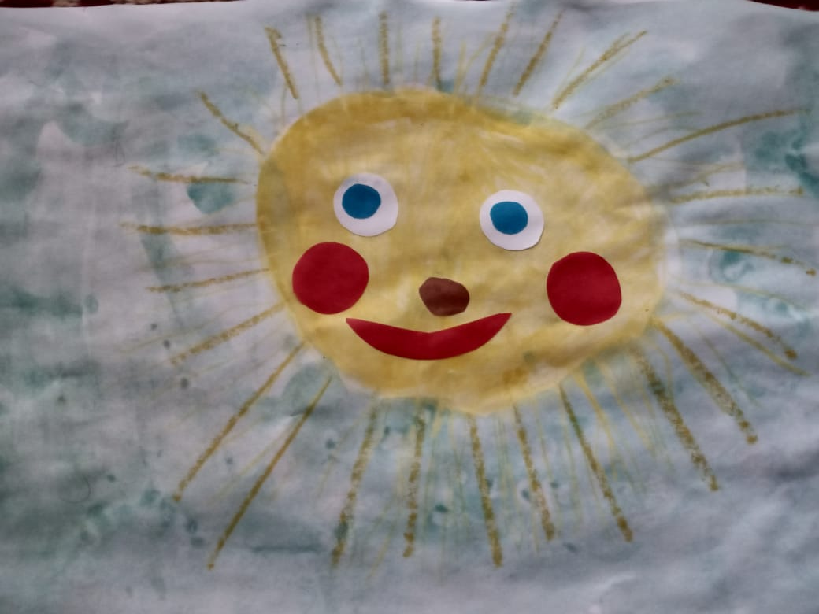
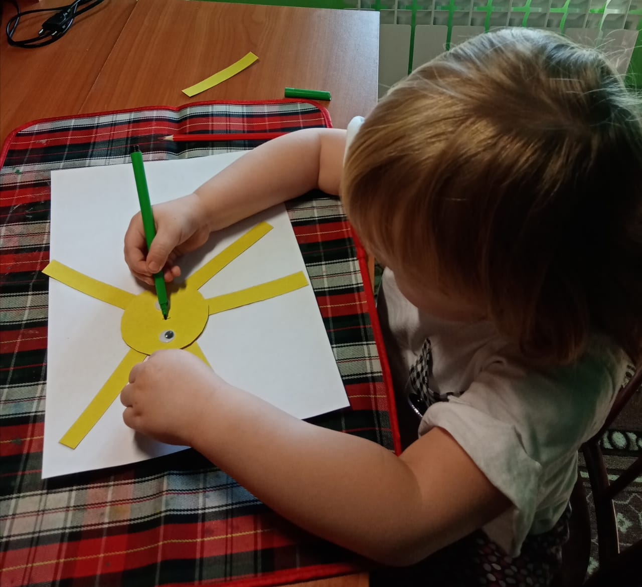
Видео материалы:
Хамидулина Сафия
Дулькевич Варя
Козенева Таня

Slide 15
«Бабочки»
Сегодня второй день нашего проекта. Прогноз погоды обещает нам теплый день. Именно в такие дни начинают появляться бабочки. И пока у нас нет возможности наблюдать за ними в природе, предлагаем поселить бабочек в каждый дом.
Стихи о бабочках
Зарядка под музыку
Современные компьютерные технологии
https://seoi.net/butterfly/
Творческая мастерская

Slide 16
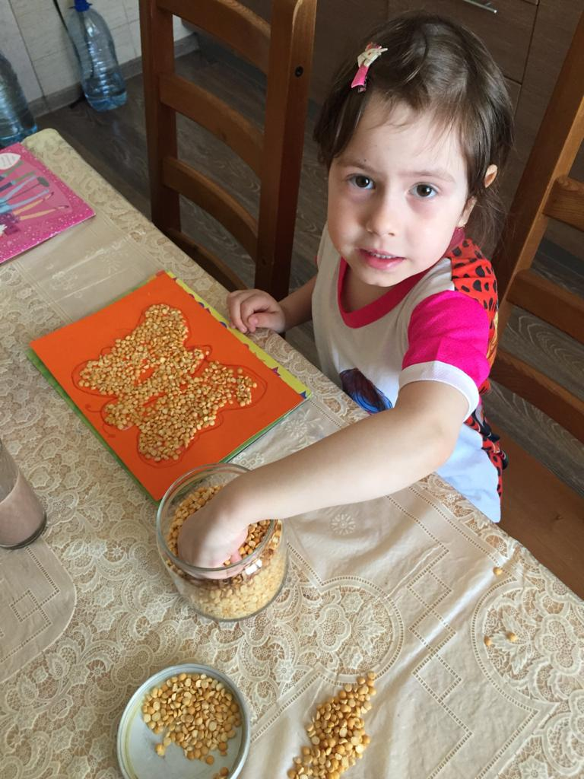
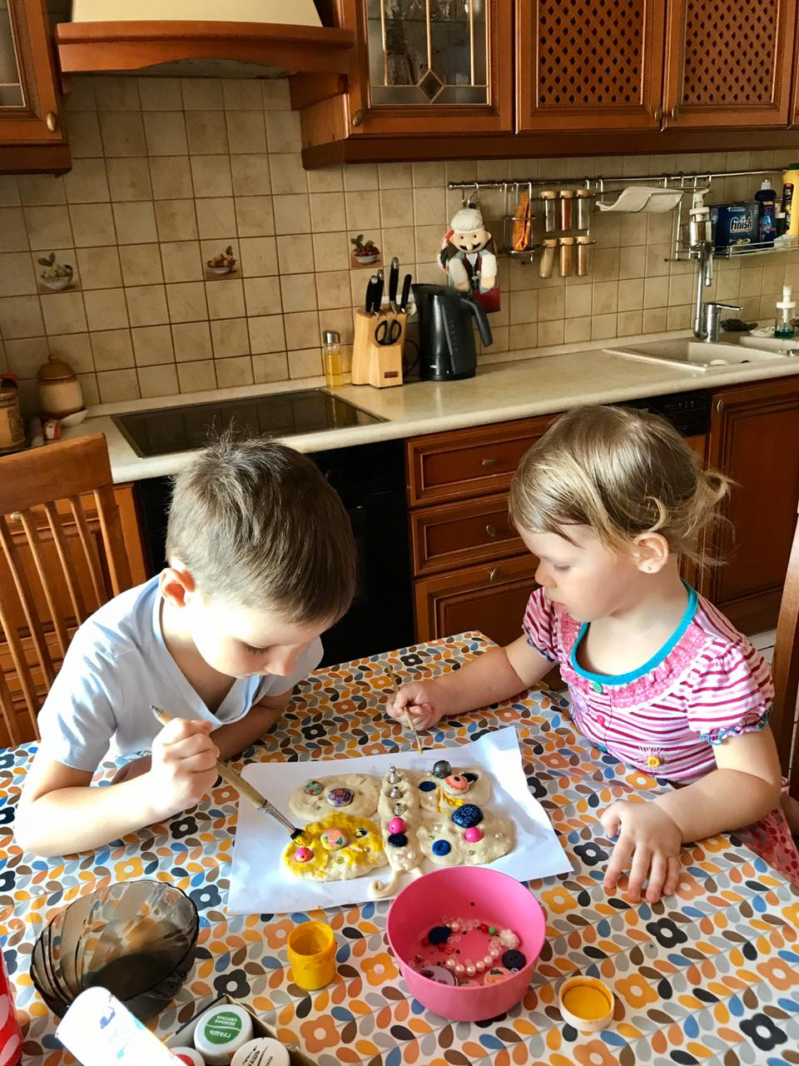
Результаты совместной деятельности с родителями

Slide 17
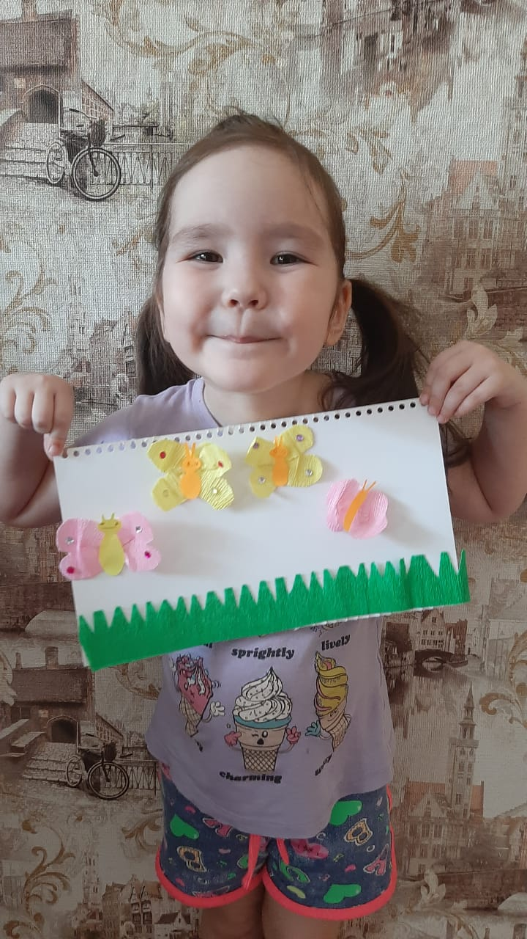
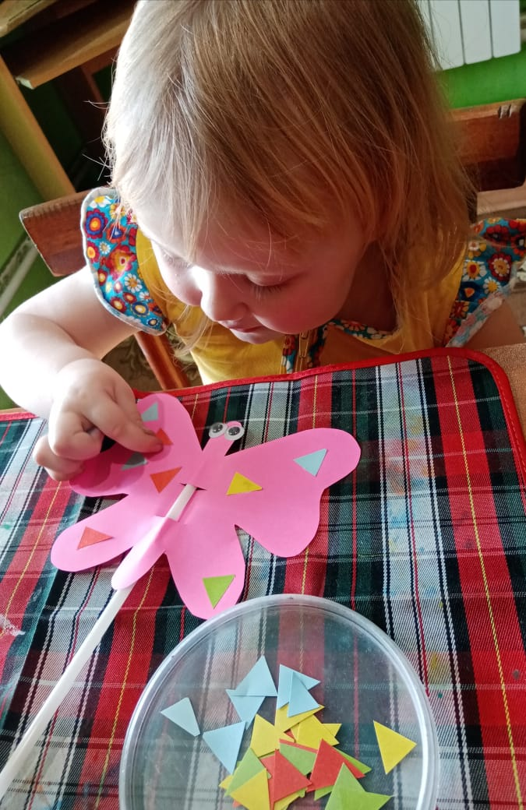
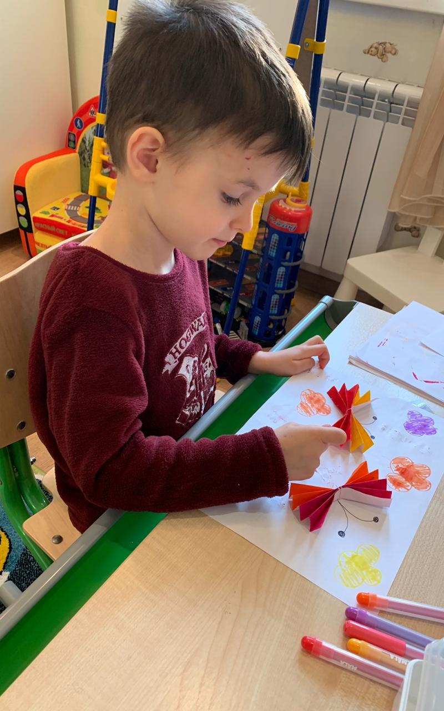

Slide 18
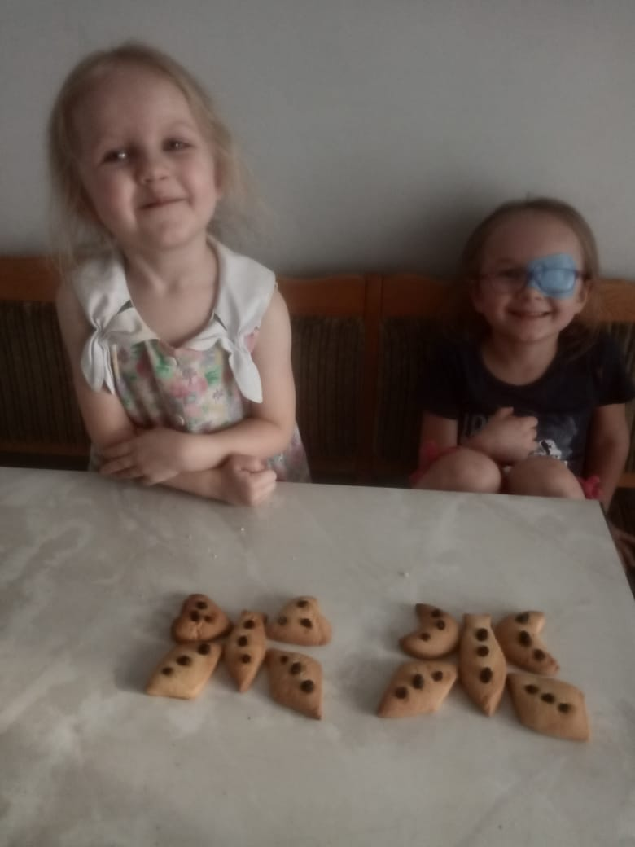
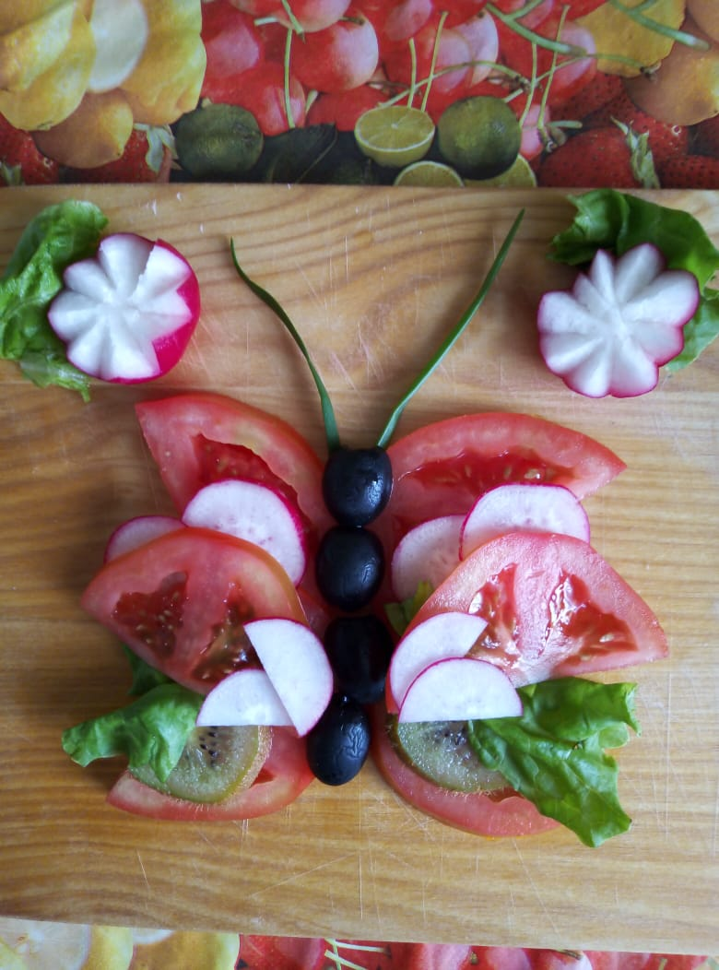
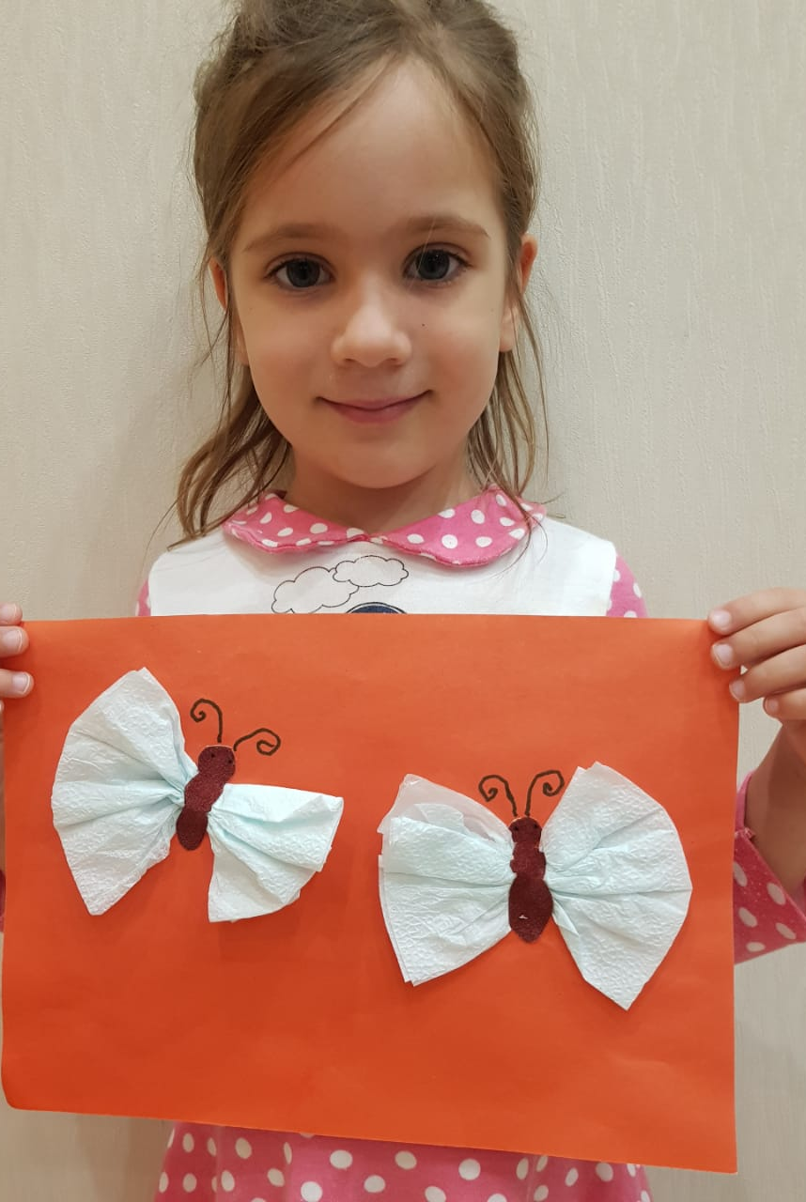
Видео материалы:
Шлыков Андрей
Букин Ярослав
Козенева таня
Дулькевич Варя

Slide 19
«Верба»
Весна – это пора солнца и света. А ветка мимозы – это сотни маленьких солнышек в вашем доме, лучик света на вашем лице. Сегодня предлагаем поговорить о цветах и сделать с детками веточку мимозы.
Видео как распускаются цветы
Экспериментальная деятельность
Физкультминутка
Музыкальное слушание
Творческая мастерская

Slide 20
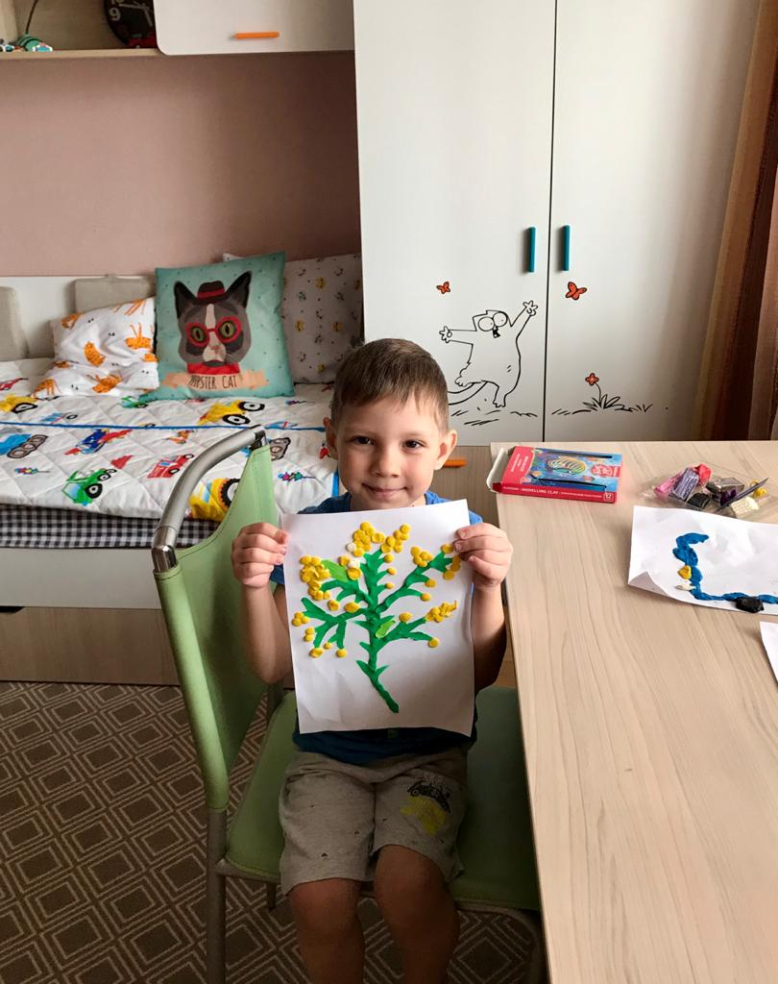
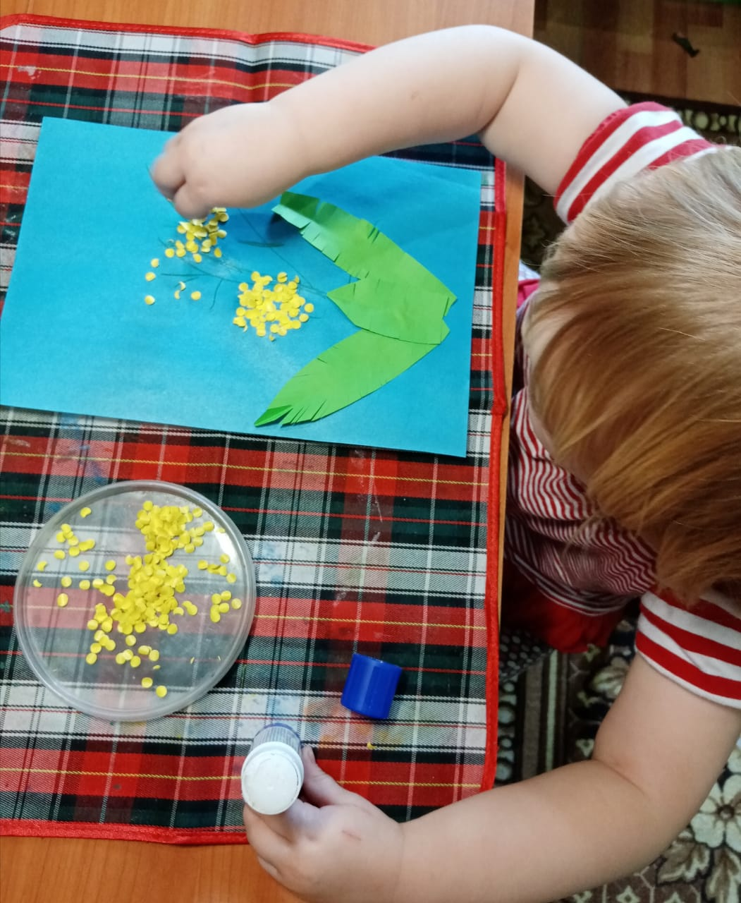
Результаты совместной деятельности с родителями

Slide 21
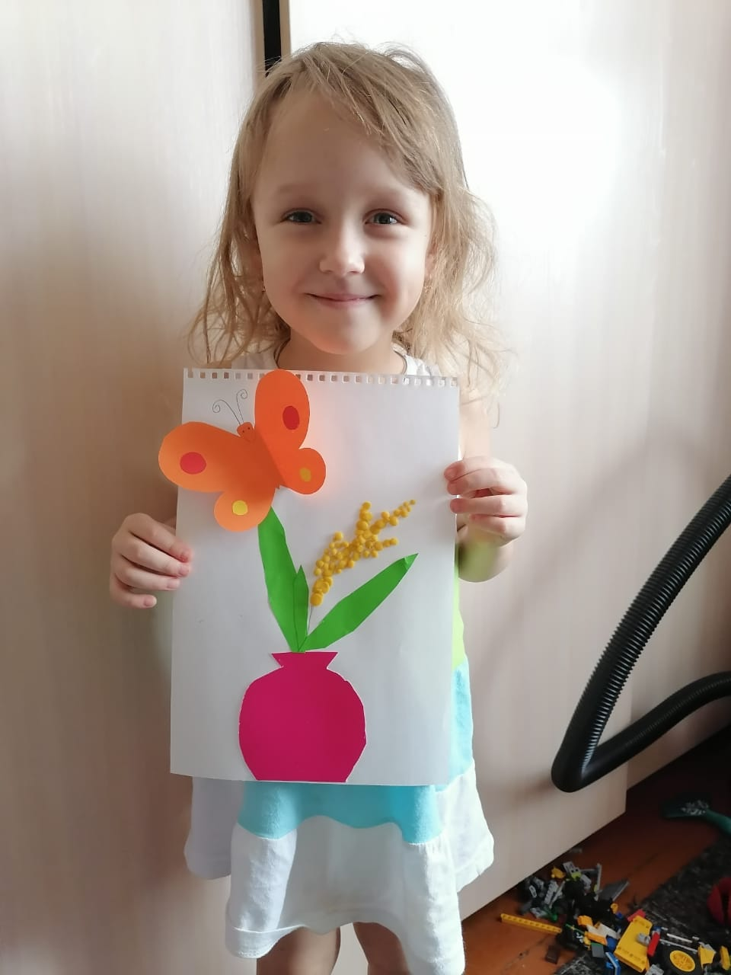
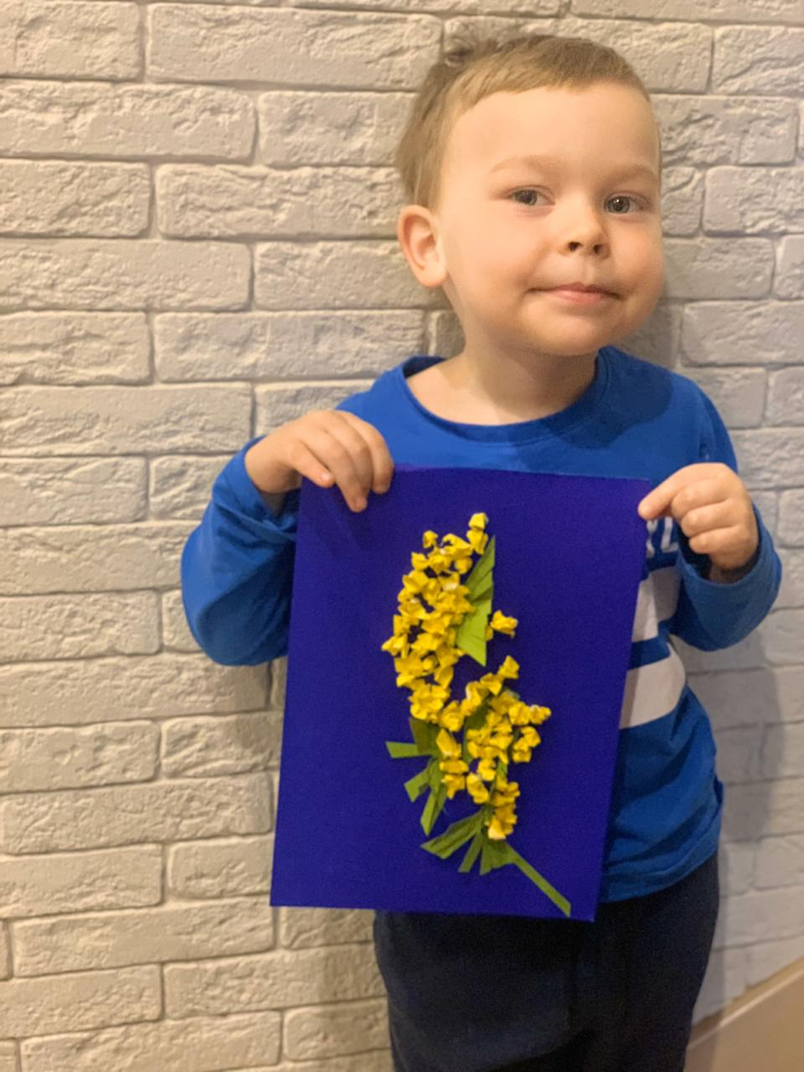
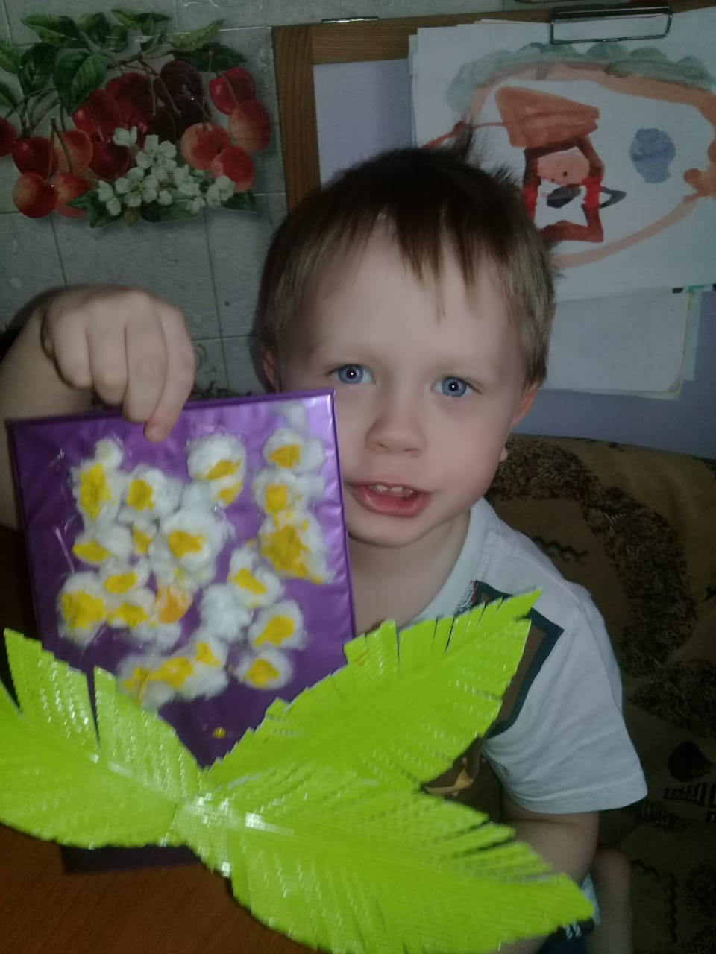

Slide 22
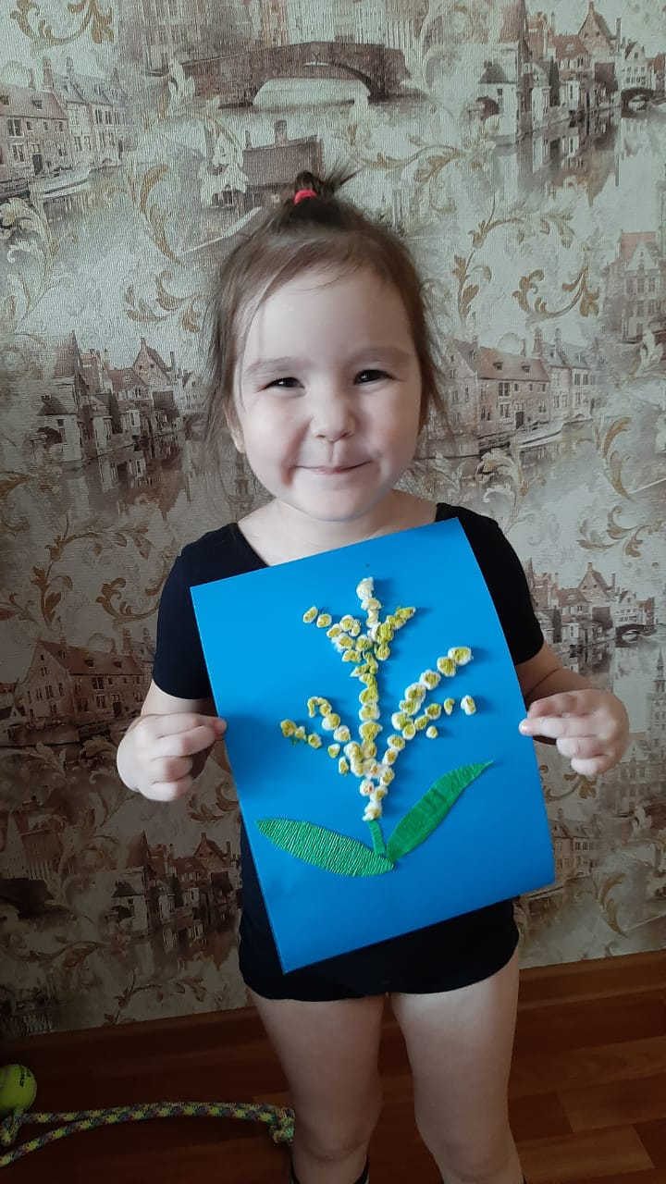
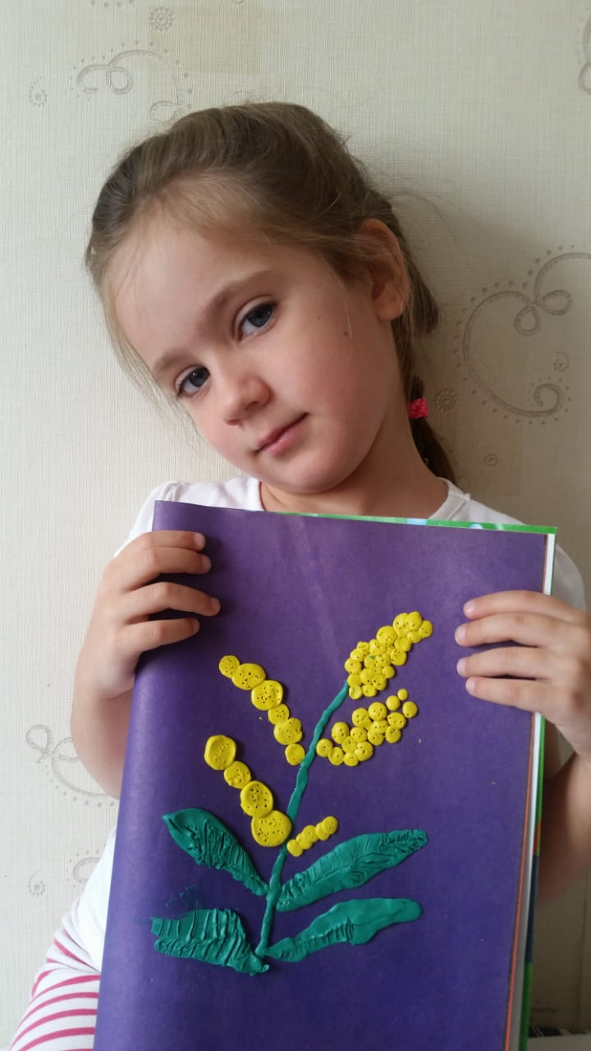
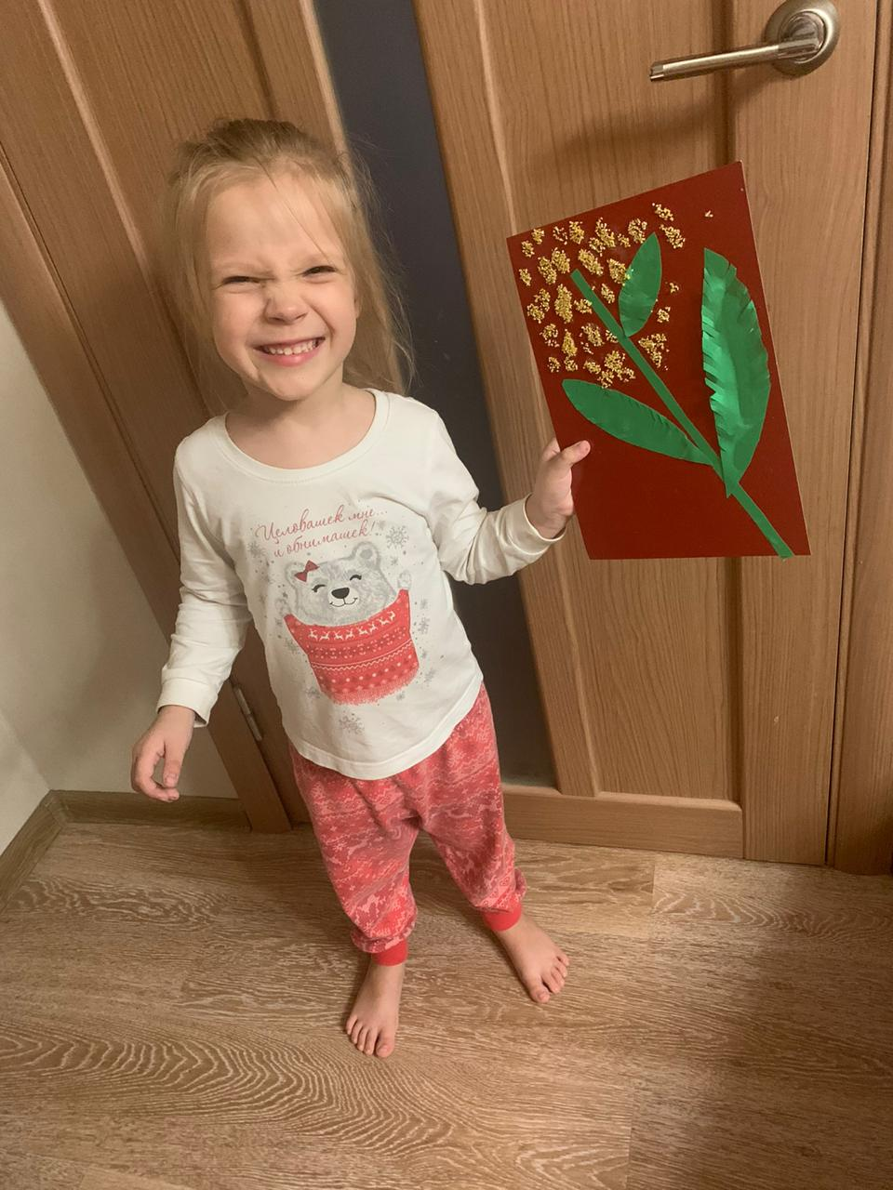
Видео материалы:
Козенева Таня

Slide 23
«Птички»
Весна с каждым днем все увереннее вступает в свои права. Птицы возвращаются в родные края. Со всех сторон мы слышим звонкие и красивые птичьи голоса.
http//coneixelriu.museudelter.cat/ocells.pgp
http//rodnaya-tropinka.ru/skazka-o-zimuyshhih-i-pereletnyh-ptitsah
Творческая мастерская

Slide 24
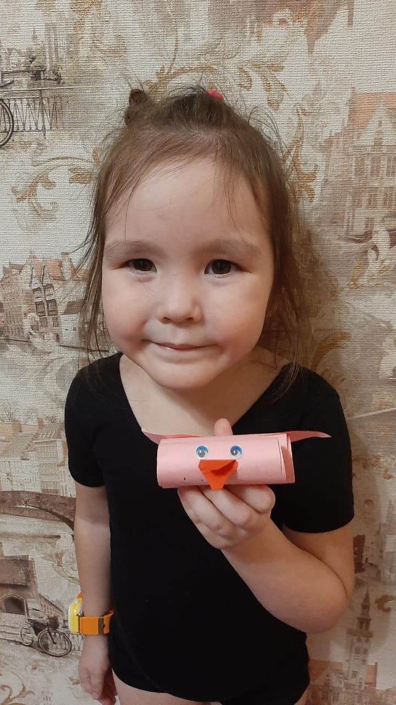
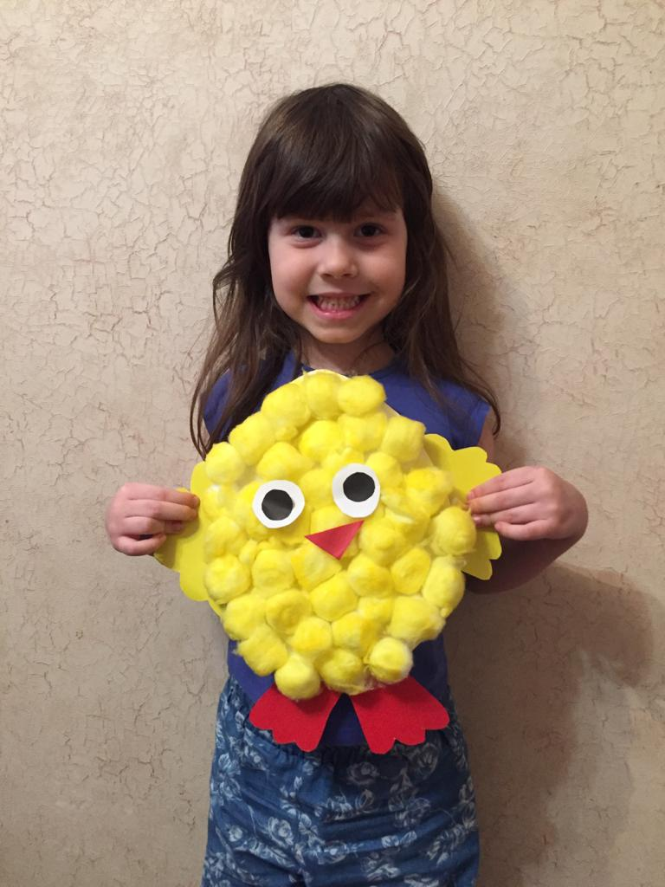
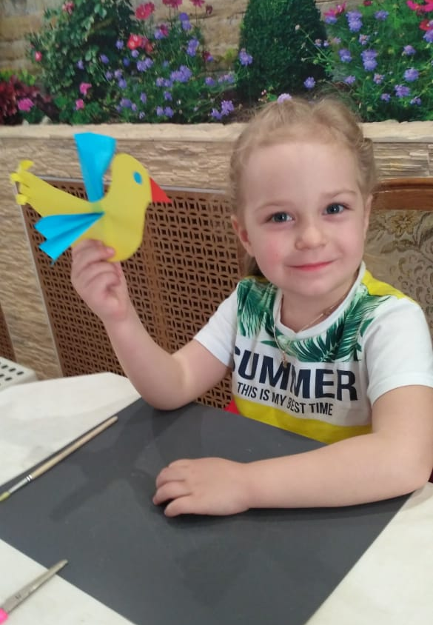
Результаты совместной деятельности с родителями

Slide 25
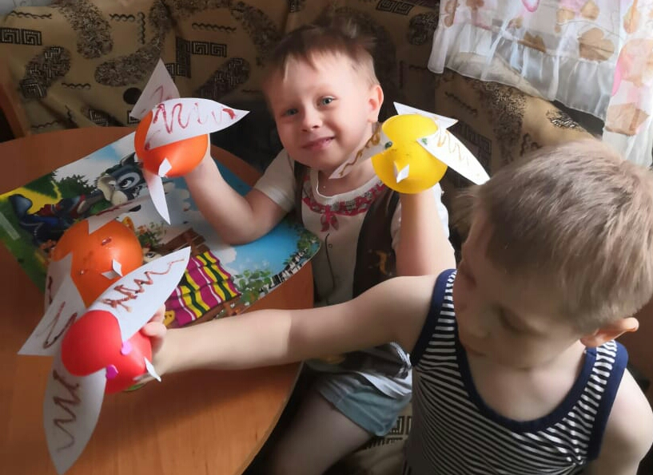
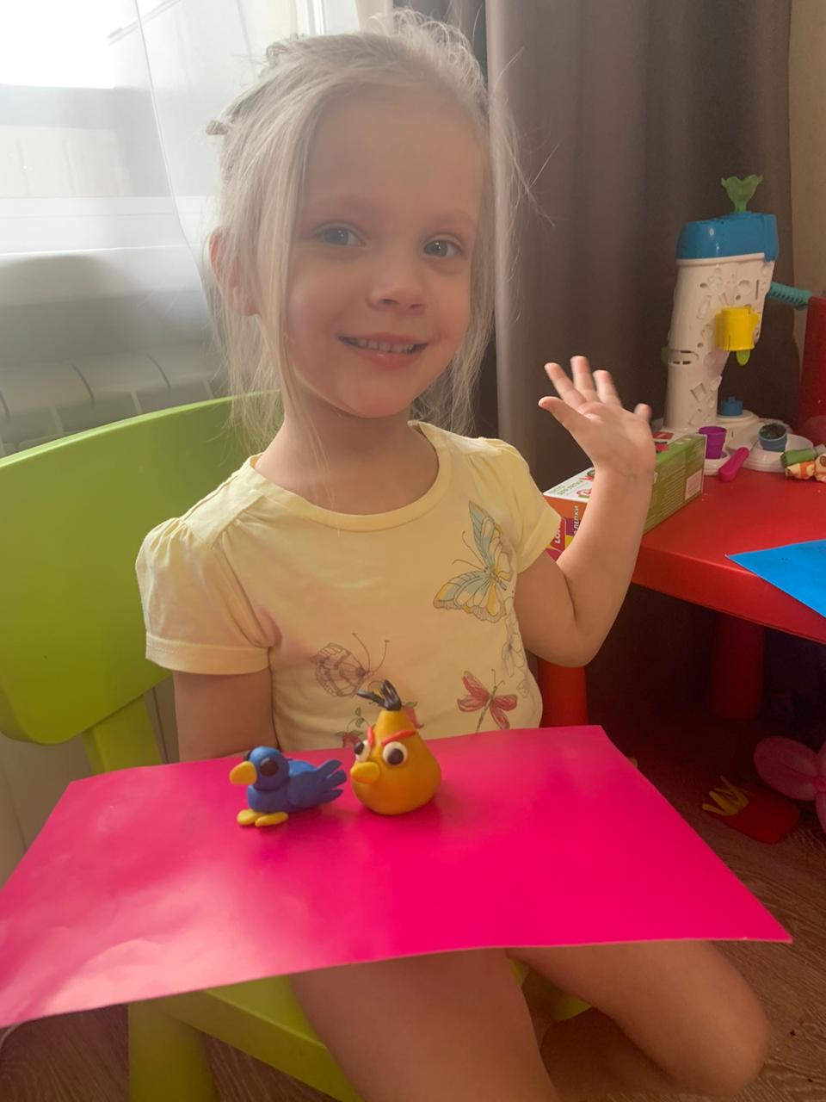
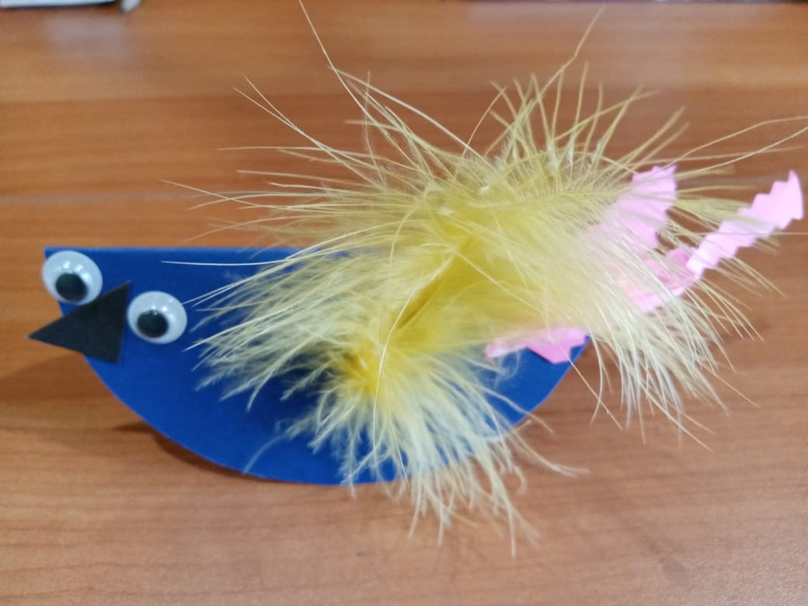

Slide 26
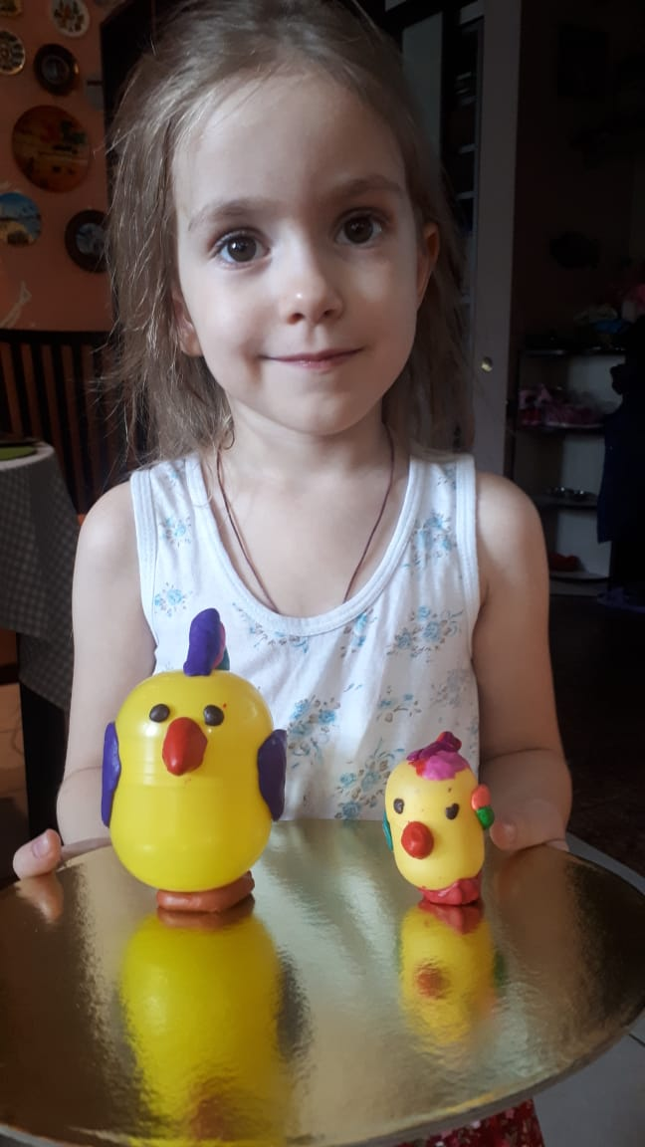
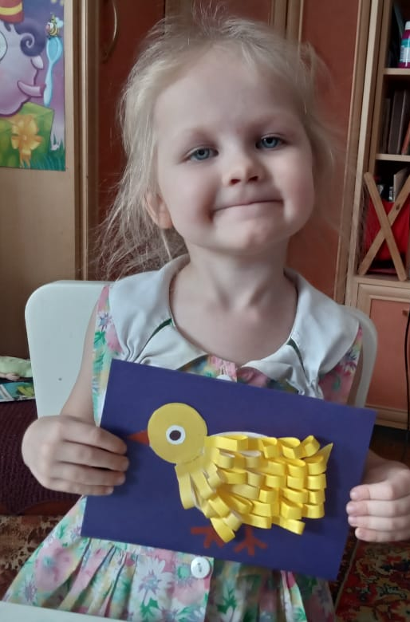
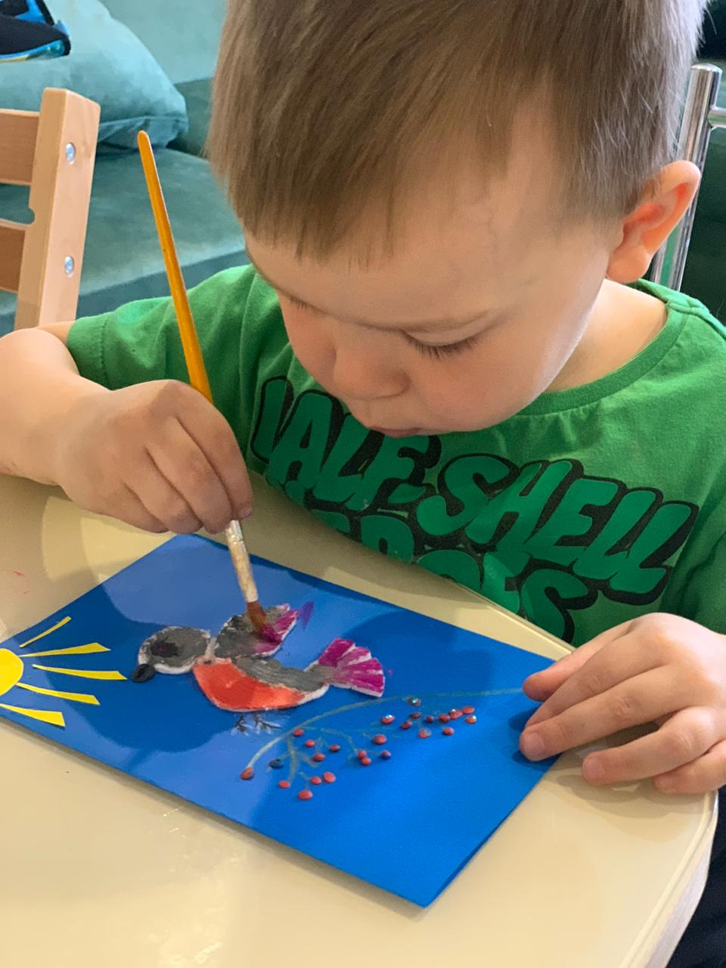

Slide 27
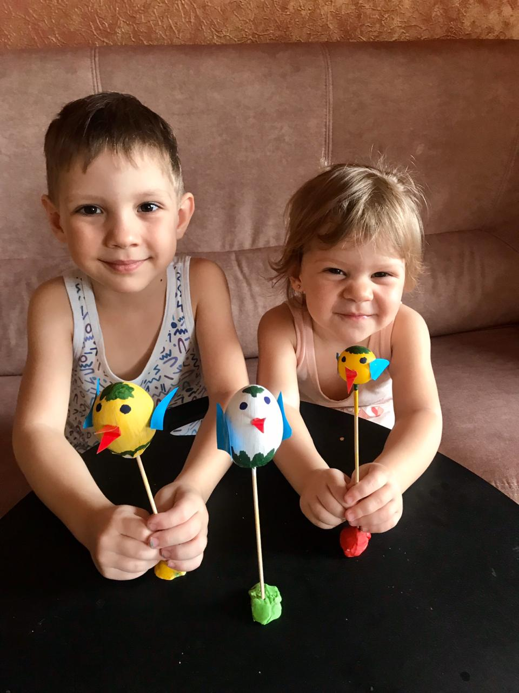
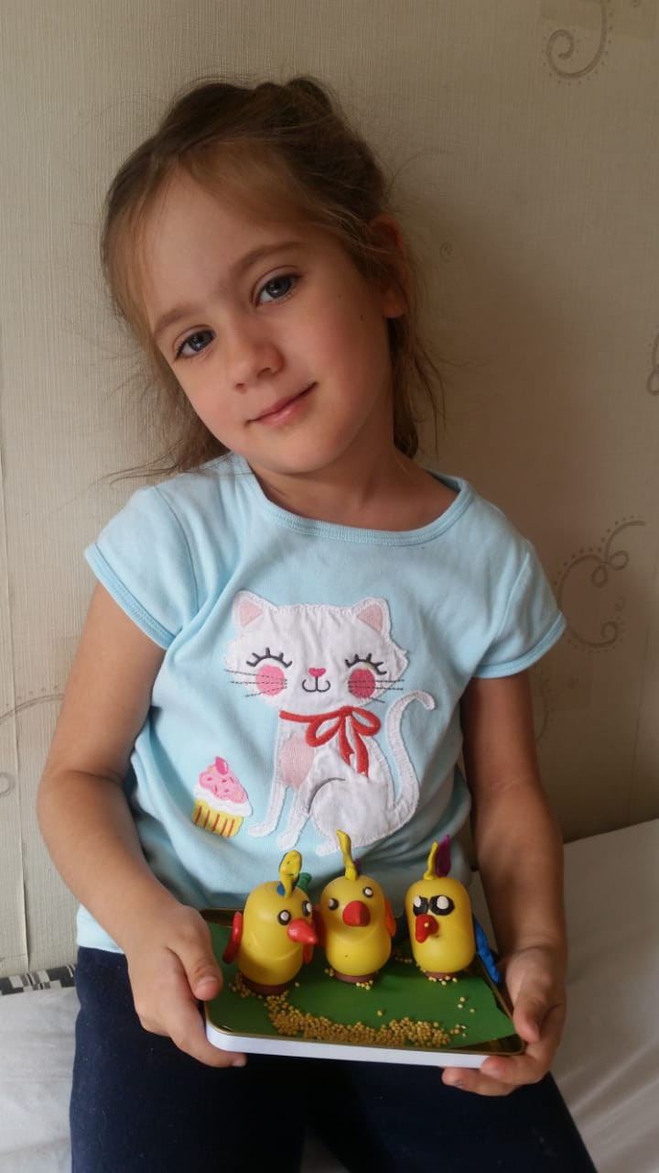
Видео материалы:
Козенева Таня

Slide 28
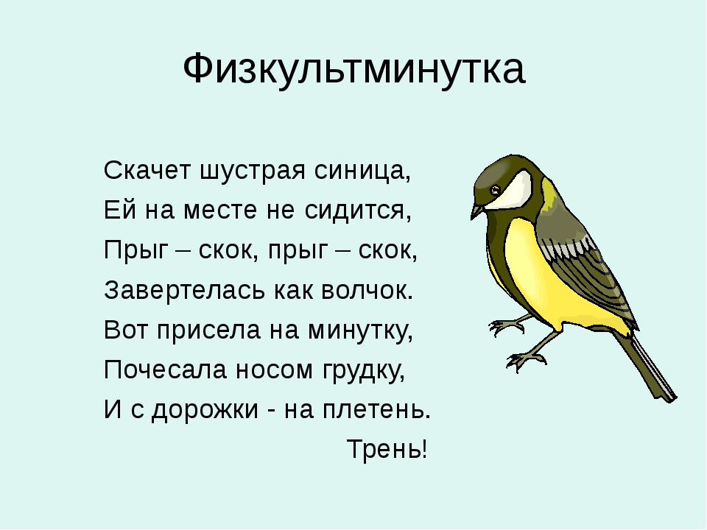

Slide 29
«Космос»
12 апреля один из главных праздников в нашей стране. Для детей это самый загадочный и даже волшебный праздник. Предлагаем сегодня поговорить о космосе. Вперед!!!
//cosmos-online.ru
//vk.com/video-162044382_456239154
Мнемотаблица
Экспериментальная деятельность
Видеозарядка
Творческая мастерская

Slide 30
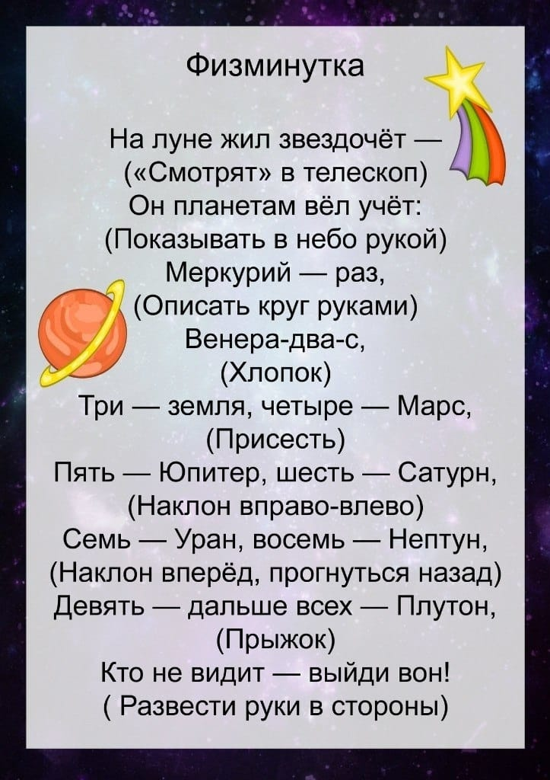

Slide 31
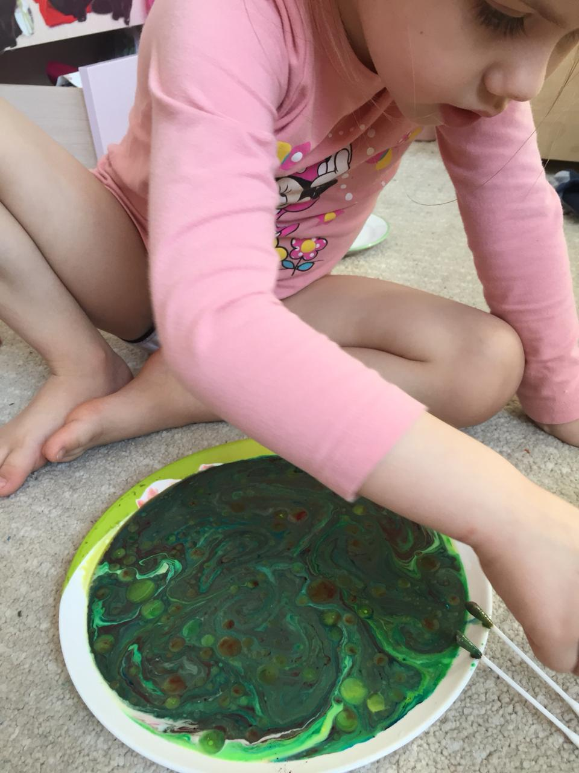
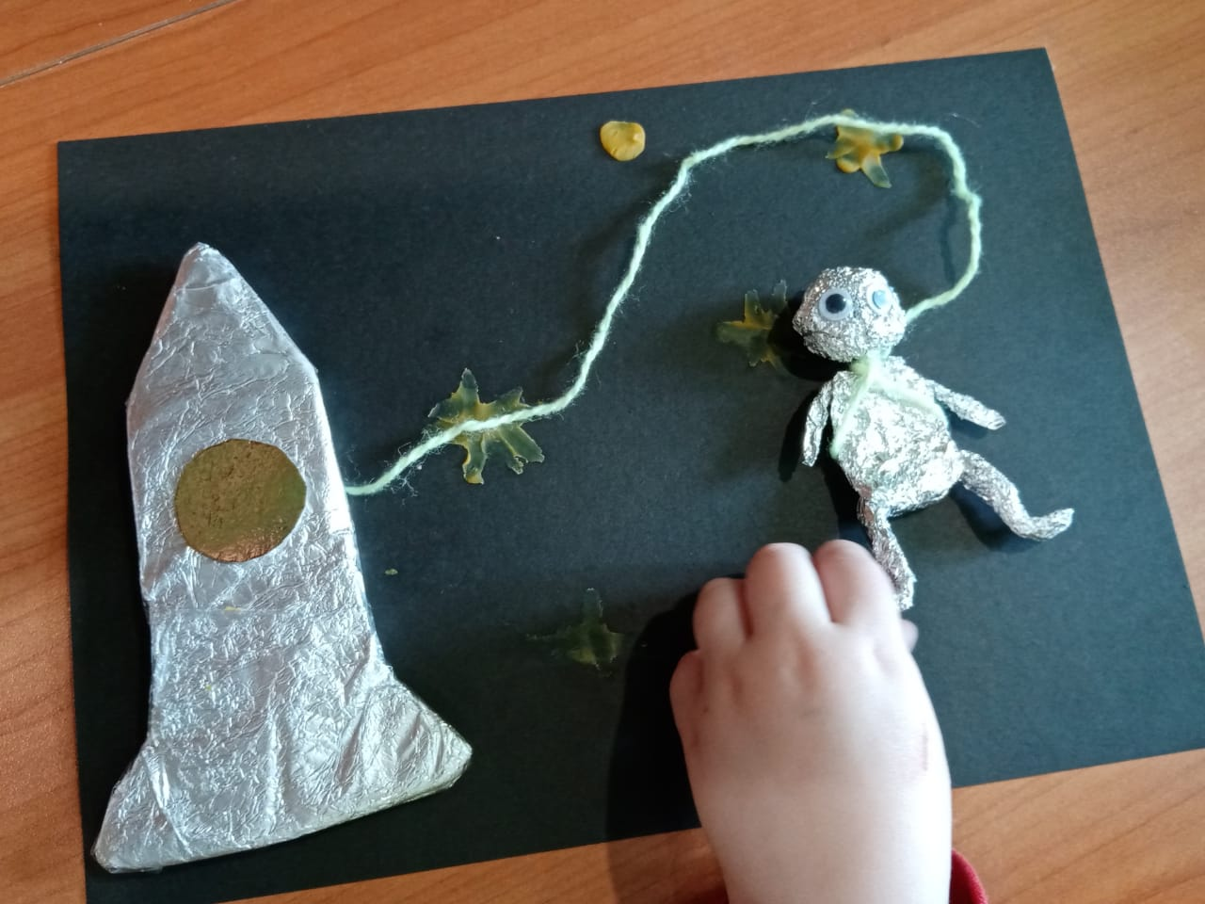
Результаты совместной деятельности с родителями

Slide 32
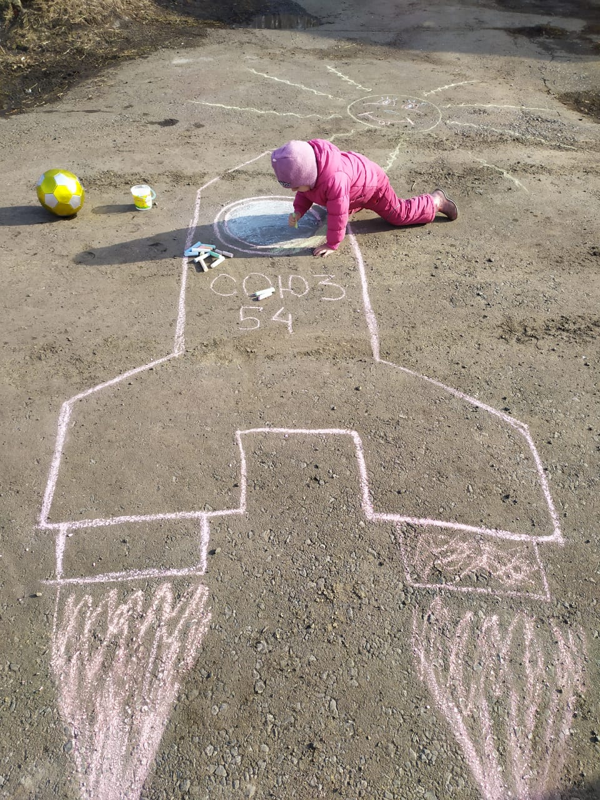
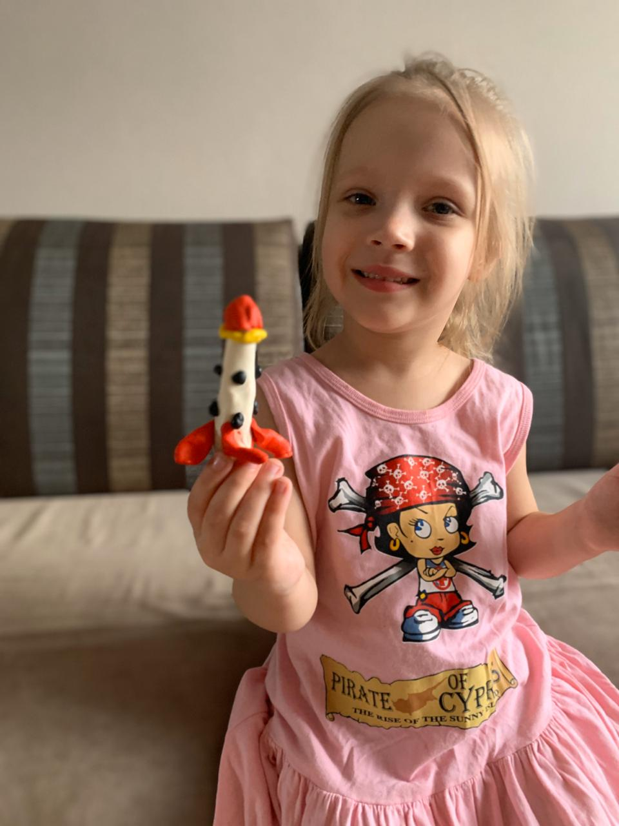

Slide 33
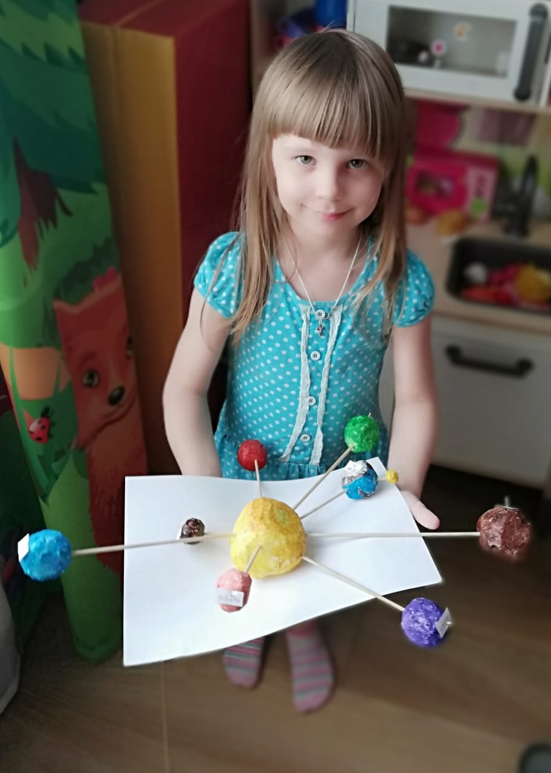
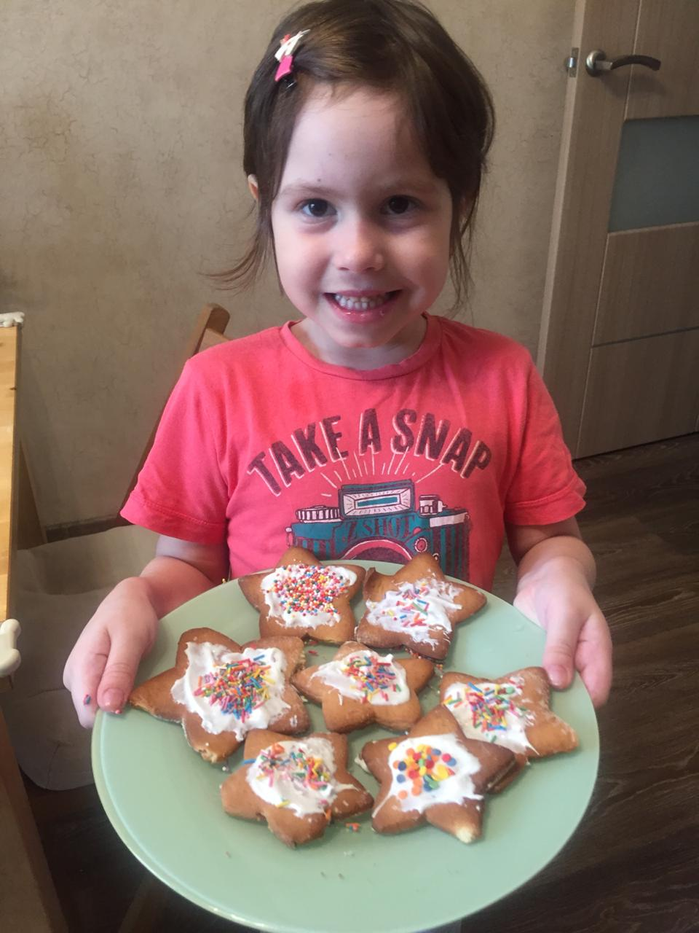

Slide 34
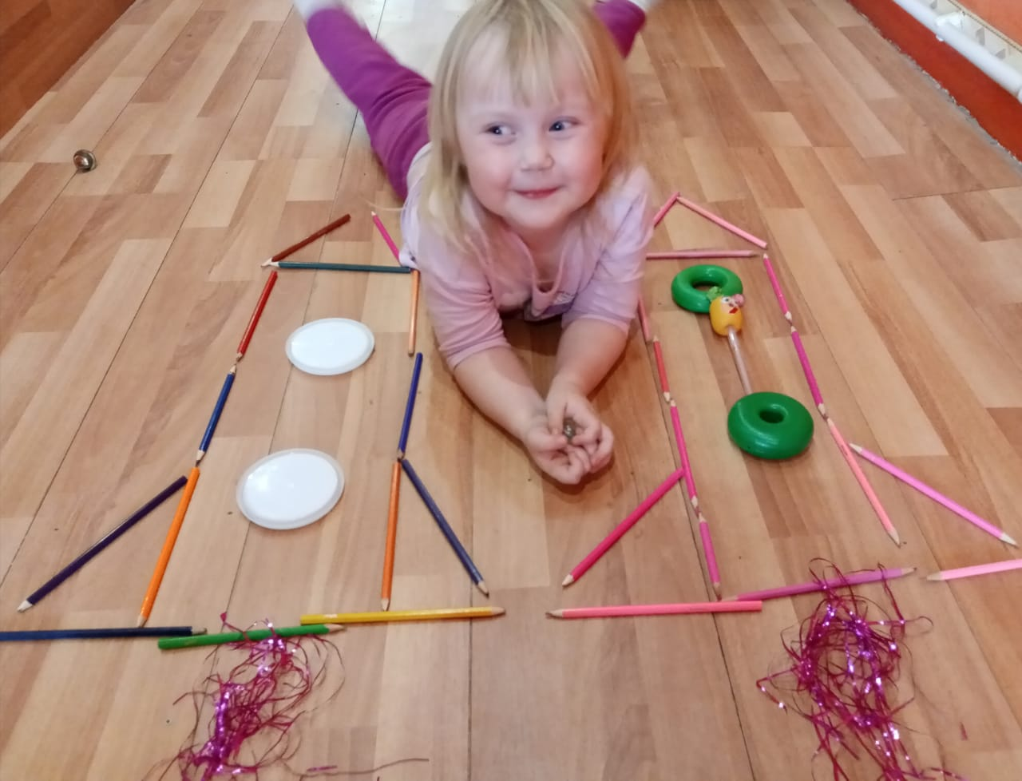
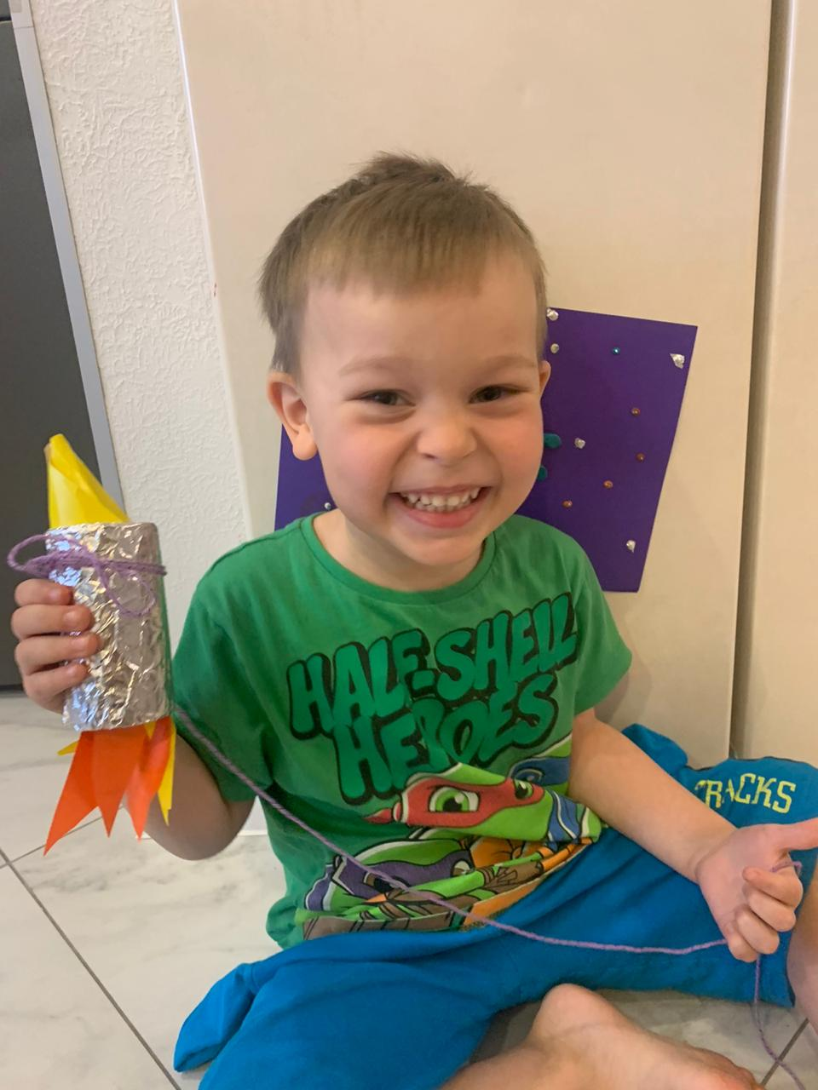
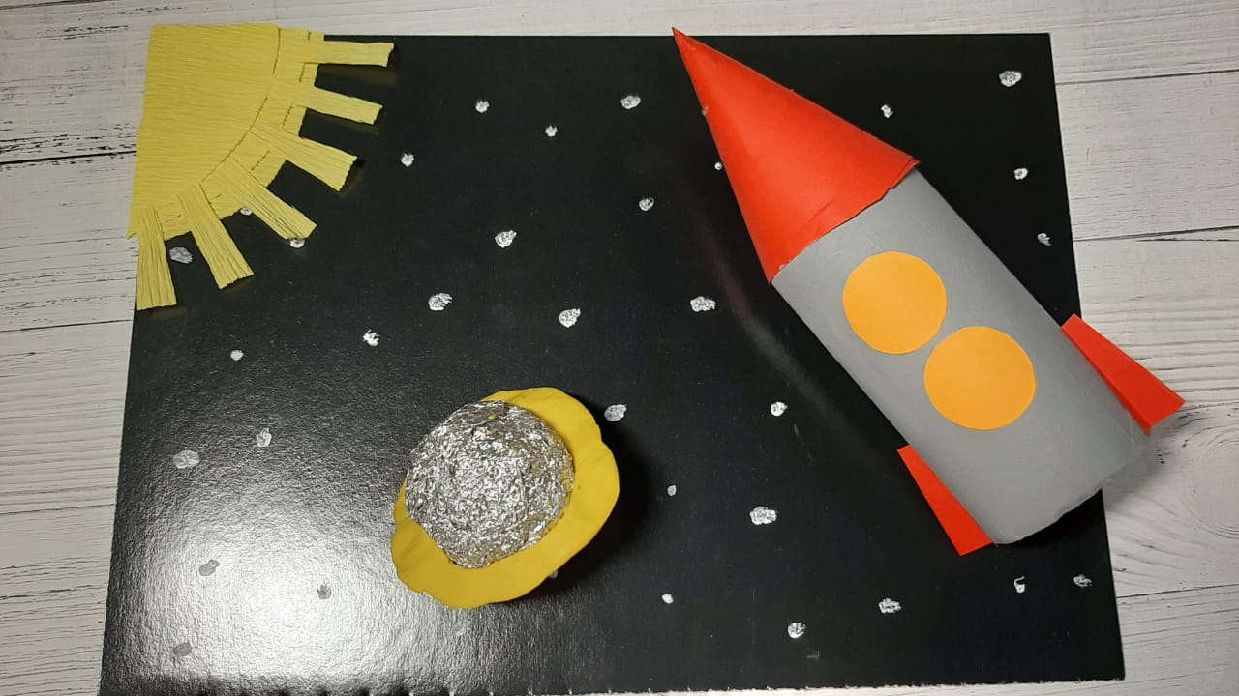

Slide 35
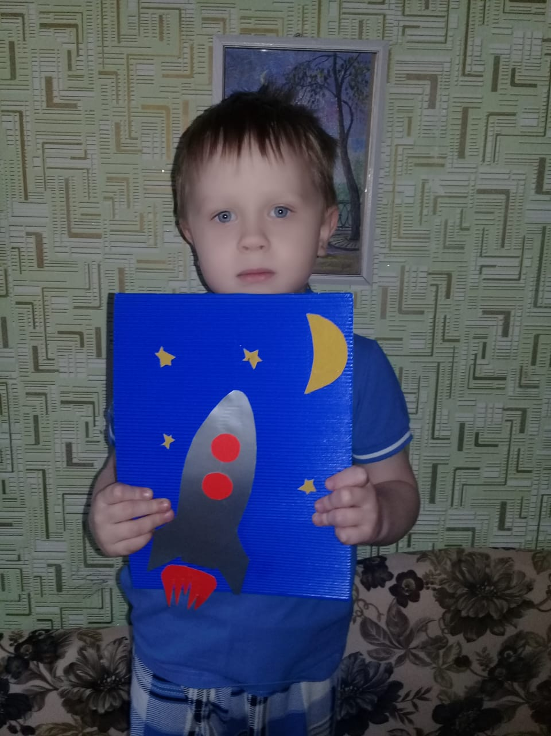
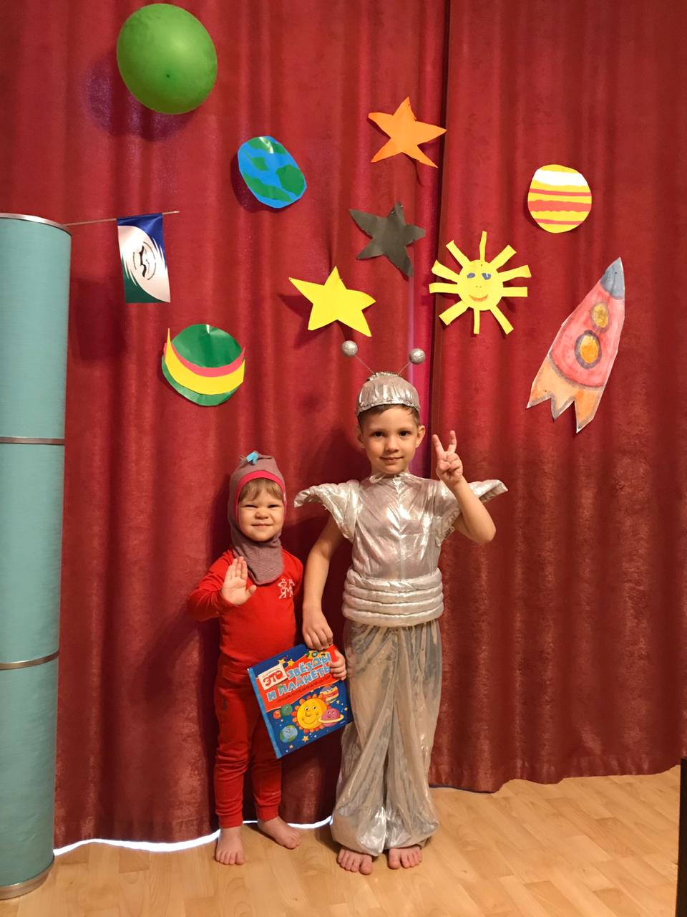
Видео материалы:
Рыболовлева Маша
Рыболовлева Маша – выход в открытый космос
Козенева Таня

Slide 36
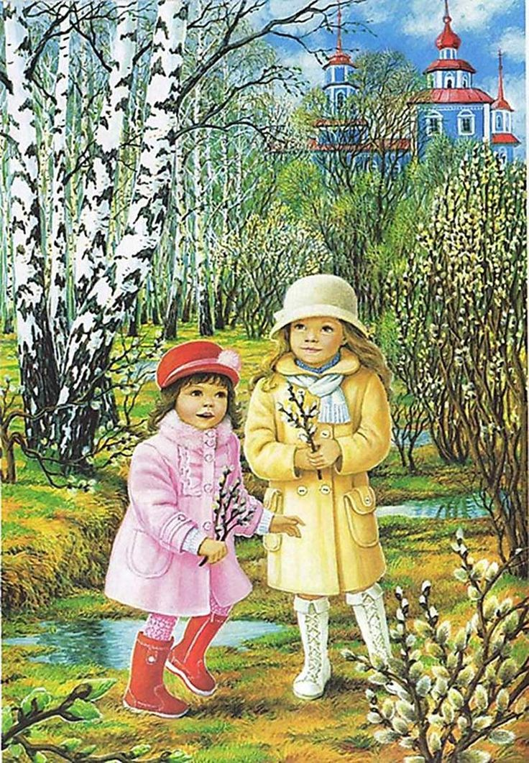
2 неделя
6 день: «Животные весной»
7 день: «Огород на окне»
8 день: «Здоровье в порядке – спасибо зарядке»
9 день: «Международный день цирка»
10 день: «Пасха»

Slide 37
«Животные весной»
Поговорим о диких животных, ведь в лесу происходят большие изменения: просыпаются медведи, меняют шкурку зайцы, появляются детеныши у многих лесных зверей. Но сегодня мы предлагаем немного изменить форму работы. Дети любят играть в детский сад, так давайте поиграем вместе с ними с пользой. Сегодня мамы попробуют себя в роли воспитателя и проведут комплексное занятие. Все необходимые материалы мы предоставляем.

Slide 38
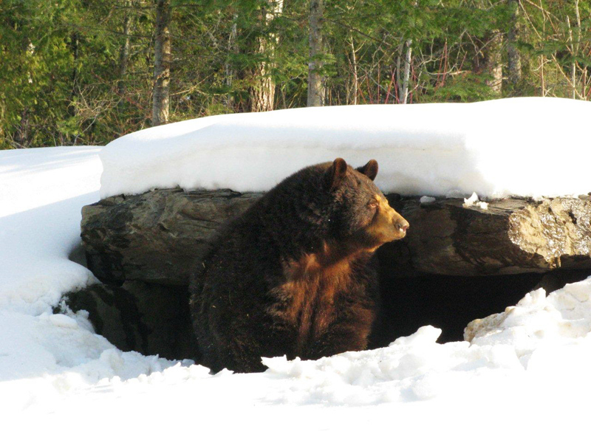
Конспект занятия
https://youtu.be/kC0pLZrcHal
Творческая мастерская

Slide 39
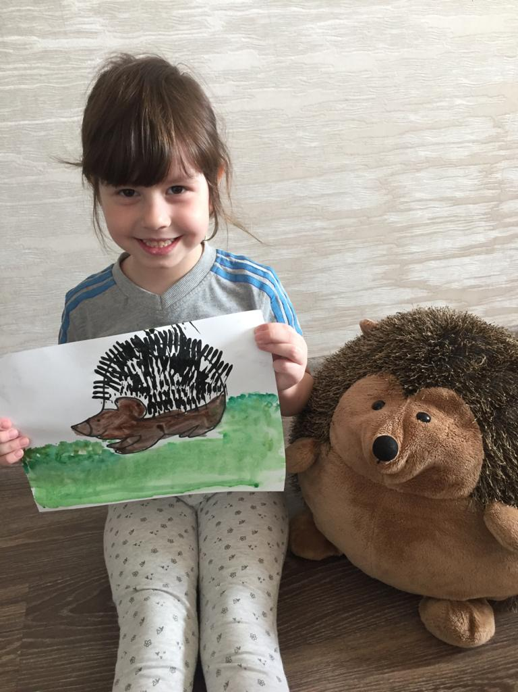
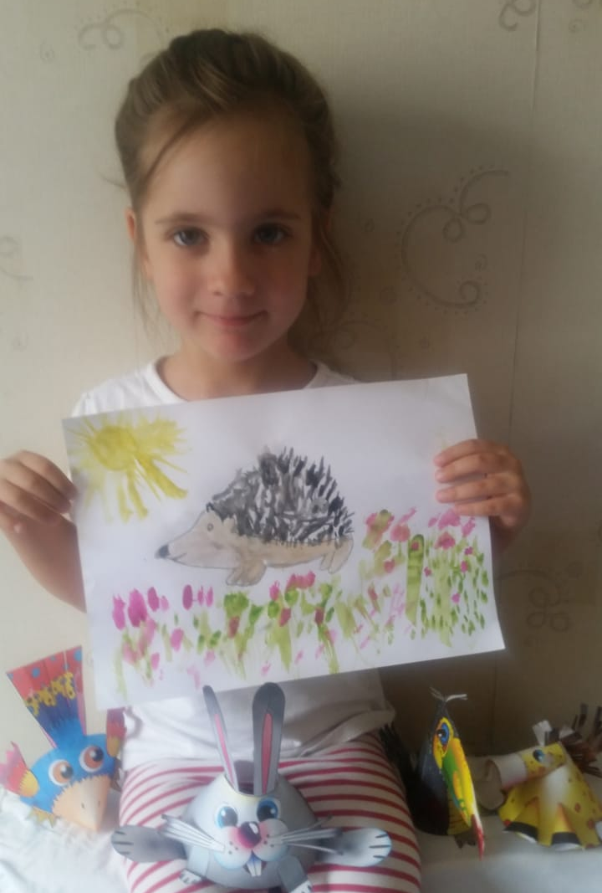
Результаты совместной деятельности с родителями

Slide 40
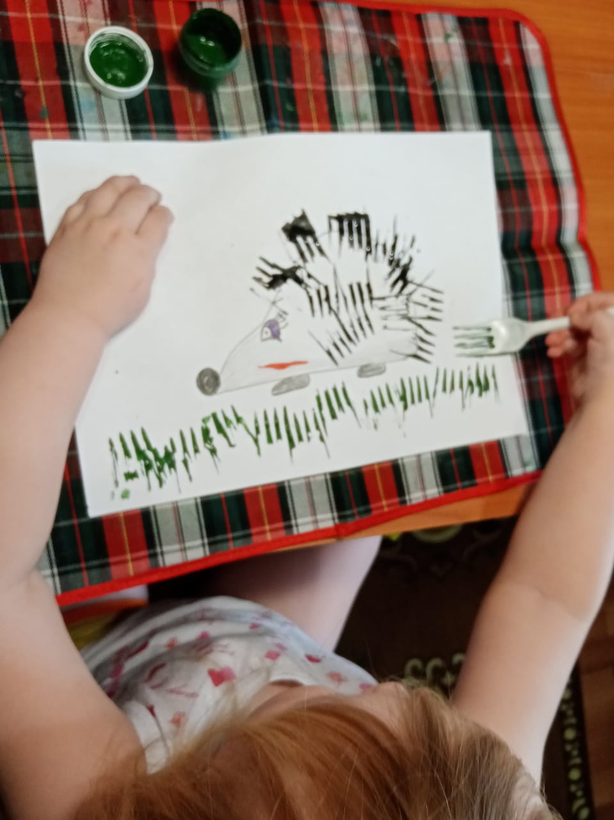


Slide 41




Slide 42




Slide 43



Видео материалы:
Козенева Таня

Slide 44
«Огород на окне»
Сегодня мы предлагаем тему «Огород на окне». Можно вместе с ребенком посадить лук, овощи, которые можно будет посадить на огороде. Представляете, как обрадуется ребенок, когда увидит первый росток! А сколько гордости будет, когда сорвет веточку укропа для семейного салата.
http://vk.com/video-1133996_456239156
(увлекательное занятие)
http://vk.com/wall-11512225_137630
(эксперимент с листьями пекинской капусты)

Slide 45



Slide 46


Slide 47


Результаты совместной деятельности с родителями

Slide 48



Slide 49



Slide 50



Slide 51



Видеоматериалы:
Дулькевич Варя

Slide 52
«Здоровье в порядке – спасибо зарядке»
Сегодня предлагаем вам заняться физическим развитием. Сколько радости доставляют подвижные иогры непоседам. Двигаясь, ребенок поднимает себе настроение. Веселые физкультминутки – это здоровье вашего ребенка.
http://vk.com/wall-725118747_2796
(музыка для занятий физкультуры)
http://vk.com/wall-125213056_33634
(игры своими руками)
Видеообращение от Ириски

Slide 53



Спортивные достижения

Slide 54


Видео материалы:
Козенева Таня
Мастер класс от Тарбеева Захара
Дулькевич Варя
Севостьянова Соня

Slide 55
«Цирк»
Сегодня международный день цирка. Необыкновенная атмосфера, завораживающая музыка, запах поп-корна, сладкой ваты и ожидание чего-то волшебного. Предлагаем сегодня взрослым вернуться в детство и от души повеселиться со своими детьми. Может быть вы превратите дом в арену цирка, оденетесь клоуном или выполните творческую работу. Сегодня все в ваших руках.
Караоке музыка
Фокусы – видео от профессора Чудиковой
№1
№2
№3

Slide 56


Slide 57


Результаты совместной деятельности с родителями.

Slide 58



Видеоматериалы:
Букин Ярослав
Севостьянова Соня

Slide 59
«Пасха»
Дорогие наши ребята и их мамочки. Начинается горячая пора по подготовке к празднику Святой Пасхи. А как готовитесь Вы? Может быть Вы знаете оригинальный способ окраски яиц или готовы провести кулинарный мастер класс со своим ребенком. Ждем Ваши Пасхальные идеи

Slide 60


Slide 61

Результаты совместной деятельности с родителями

Slide 62




Slide 63



Slide 64




Slide 65



Slide 66



Видеоматериалы:
Дулькевич Варя

Slide 67
Радужная акция «Мы справимся с вирусом»
Началась 4 неделя самоизоляции и по-прежнему нас просят не выходить из дома. Но это обязательно закончится и двери нашей группы вновь будут открыты. Сегодня мы предлагаем поддержать акцию профсоюза «Мы справимся с вирусом». Дети рисуют, делают аппликацию Радуги и клеят на окно, в знак того, что мы обязательно справимся

Slide 68


Результаты совместной деятельности с родителями

Slide 69



Видеоматериалы:
Дулькевич Варя

Slide 70
«Как я помогаю маме»
Выполняя домашние обязанности ребенок чувствует себя необходимым в семье, способный внести свой вклад в семейное благополучие и быть полноправным членом семьи. А какие обязанности у наших ребят?

Slide 71


Slide 72


Slide 73


Маленькие помощники

Slide 74




Slide 75



Видеоматериалы:
Дулькевич Варя

Slide 76
Мама, папа, я - ПДД знающая семья
Современная жизнь наполнена движением, а улицы наполнены автомобильным транспортом. Дети активны и любознательны. Поэтому нужно учить их быть очень осторожными, чтобы не стать жертвами ДТП.
Видеообращение от Ириски
http://you.be/KsH1CkbfCUQ
http://you.be/5EBAfrka25M

Slide 77


Slide 78


Результаты совместной деятельности с родителями
Видеоматериалы:
Рыболовлева Маша

Slide 79
Всемирный день книги
23 апреля Всемирный день книги. Предлагаем сегодня поговорить с детьми о любимых книгах и сказках. Ждем иллюстрации к любимым произведениям или рассказ вашего ребенка о любимой книге. А также можно выучить пальчиковую гимнастику или устроить семейную викторину по сказкам.

Slide 80


Slide 81


Slide 82



«Семейное чтение»

Slide 83


Видеоматериалы:
Хамидулина Сафия
Севостьянова Соня
Синельникова Вика

Slide 84

Видеообращение от воспитателей

